Slide 1
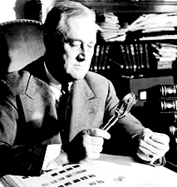
罗斯福集邮

Slide 2
教学目标
1. 综合运用多种方法独立识字，认识11个生字，正确、规范、整洁地书写12个生字。
2. 通过多种渠道查阅罗斯福先生的资料，激发探究课文内容的兴趣。
3. 学习概括课文的方法，理解课文是从哪些方面介绍罗斯福集邮的。

Slide 3

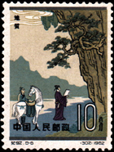
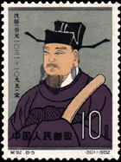
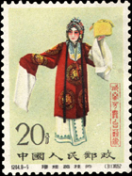
你们看这是什么？
PPT模板下载：www.1ppt.com/moban/ 行业PPT模板：www.1ppt.com/hangye/
节日PPT模板：www.1ppt.com/jieri/ PPT素材下载：www.1ppt.com/sucai/
PPT背景图片：www.1ppt.com/beijing/ PPT图表下载：www.1ppt.com/tubiao/
优秀PPT下载：www.1ppt.com/xiazai/ PPT教程： www.1ppt.com/powerpoint/
Word教程： www.1ppt.com/word/ Excel教程：www.1ppt.com/excel/
资料下载：www.1ppt.com/ziliao/ PPT课件下载：www.1ppt.com/kejian/
范文下载：www.1ppt.com/fanwen/ 试卷下载：www.1ppt.com/shiti/
教案下载：www.1ppt.com/jiaoan/
你对邮票有哪些了解？我们来欣赏几张美丽的邮票吧。

Slide 4
听到同学们发出的感叹声，看来大家也被这些美丽的邮票所吸引。许多人非常喜欢邮票便把邮票收集起来，这种爱好就是集邮 。
美国历史上有位总统非常喜欢集邮，他就是罗斯福，今天我们就来学习《罗斯福集邮》
关于罗斯福，除了他的爱好，你还了解些什么呢？

Slide 5
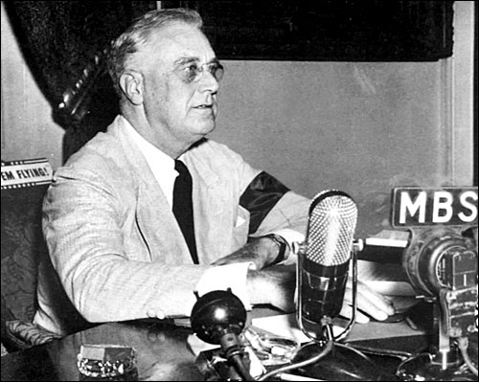
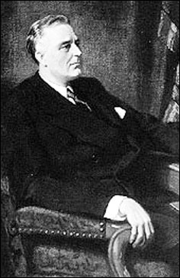
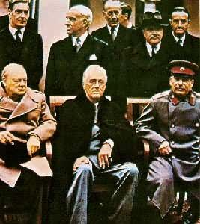
谁查到了有关资料，给大家介绍一下。

Slide 6
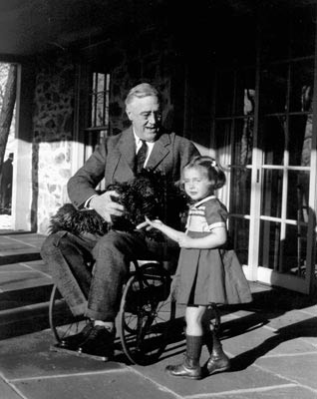
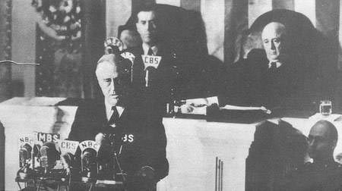
富兰克林·D·罗斯福 (1882.1.30—1945.4.12)，是20世纪美国最受民众期望和受爱戴的总统，也是美国历史上惟一连任4届总统的人，从1933年3月起，直到1945年4月去世时为止，任职长达12年。他是身残志坚的代表人,也受到世界人民的尊敬。
罗斯福出生于纽约。父亲詹姆斯·罗斯福是一个百万富翁。母亲萨拉·德拉诺比父亲小26岁。罗斯福曾就读于哈佛大学和哥伦比亚大学。1910年任纽约州参议员。1913年任海军部副部长。1921年因患脊髓灰质炎（俗称：小儿麻痹）致残。1928年任纽约州长。1932年竞选总统获胜。执政后，以“新政”对付经济危机，颇有成效，故获得1936年、1940年、1944年大选连任。63岁时由于脑溢血去世。

Slide 7
罗斯福为什么会对集邮产生这样大的兴趣呢？
谈谈自己的想法。
那就让我们一起来看课文。

Slide 8
细读体会
1 、请同学们快速浏览课文，考虑课文是从哪几方面介绍罗斯福集邮的？划出有关的语句（指导：概括总起句）从第二自然段开始，每一段开头都有一个总起句，从总起句中，我们能找出关键词。
[喜爱集邮、学到知识、收集邮票、普及邮票、关心印制]

Slide 9
2、请你细细品读自己最感兴趣的一方面，看看能读出点什么，有了收获，可以在旁边写下自己的感想。

Slide 10
3 、交流：大家读得很用心，让我们一起来分享一下你的收获吧。谁来说？
[喜爱集邮]
（1）你从是哪里读出罗斯福对集邮的喜爱？
（2）从中体会到什么？能不能结合句子和词语来谈一谈？
[比较读]

Slide 11
A、重点体会“可是他一直坚持每晚临睡前用半小时来集邮”，比较“可是他坚持每晚临睡前用半小时来集邮”这两句话有什么区别？
（第一句话加了“一直”）。那么，这个“一直”坚持了多长时间？联系前后句来找一找。

Slide 12
B、每天半小时，一年365天，当了总统13年的时间。
[0.5X365X13]
从“一直”这个词中你能看出罗斯福是一个怎样的人？（体会罗斯福对集邮那种坚持不懈的精神和毅力）。加了“一直”这个词使我们对罗斯福那种坚持不懈的精神有了更深的了解。

Slide 13
C、能通过你你朗读表达出罗斯福这种坚持不懈的精神吗？
D、作者还用了哪些关联词语写出了罗斯福坚持不懈的精神？
（虽然..可是.. 就…也…）用上这些关联词，对文章表达有什么好处？

Slide 14
（4）根据你的体会，能通过朗读表达出来吗？
（5）罗斯福为了集邮，付出了自己宝贵的时间和精力。
[付出时间、精力]

Slide 15
总结：罗斯福做为一个国家的总统，每天工作压力很大，非常劳累，这半个小时休息时间，对他来说是多么珍贵。他却能做到一直，每晚都坚持集邮，甚至连去国外开会都随身携带，可见，集邮对于他来说是多么重要，他对集邮是多么的喜爱。

Slide 16
情感升华
罗斯福在谈到他集邮的体会时说：“集邮者得到的益处是这样的多，以至于很难讲清楚这种业余爱好的最大益处是什么．但不论怎么样，集邮所提供的欢乐，证明我们的爱好是可取的，我们得到的足以抵偿我们付出的代价．”

Slide 17

回顾内容，思考问题
老舍先生说过：“集邮长知识，嗜爱颇高尚．切莫去居奇，赚钱代欣赏。”
说说你的看法。

Slide 18
“集邮增长知识”是说集邮可以积累知识，增长才干，“嗜爱颇高尚”是说集邮是一项高雅的爱好，可以开拓视野，陶冶情操；“切莫去居奇，赚钱代欣赏”是说千万不要把邮票当成一种奇货，以赚钱来代替欣赏。
老舍先生认为集邮的带给我们的好处是积累知识，增长才干、拓展视野、陶冶情操，我们不能以赚钱为出发点来集邮。你能结合老舍的观点，评论一下罗斯福集邮的目的吗？

Slide 19
罗斯福集邮的目的只是为了欣赏，尽管他花费了一定的金钱，但他认为值得，他在乎的不是邮票值不值钱，而是在欣赏邮票的过程中体会到的快乐。罗斯福从集邮的过程中体验到了无穷的乐趣，你能感受到吗?能为我们朗读一下这段话吗？
在罗斯福的眼里，集邮的价值在于开拓视野、陶冶性情、积累知识、增长才干。因此，即便是花点时间和金钱去集邮也是值得的，表现了他坦诚的性格。

Slide 20
畅言收获，拓展延伸
学习了这篇课文，你都有哪些收获？
收集罗斯福其它资料，互相交流。

Slide 21
课后作业
1、必做题：认认真真地抄写生字。
2、 选做题：（我选择我喜欢）
（1）讲一个自己或别人集邮的故事。
（2）给“神舟七号”设计一张精美的纪念邮票。

